Slide 1
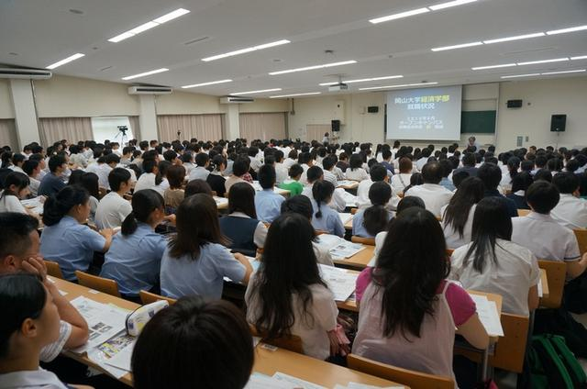
岡山大学経済学部
WEBオープンキャンパス
経済学部長
張 星源
令和３年８月９日

Slide 2
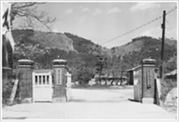
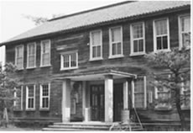
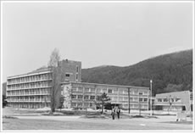
岡山大学経済学部の沿革
明治33年3月 | 第六高等学校を設立
昭和24年5月 | 岡山大学創立 法文学部／教育学部／理学部／医学部／医学部附属病院／農学部／放射能泉研究所／附属図書館
昭和52年4月 | 大学院経済学研究科（修士課程）を設置
昭和55年4月 | 法文学部から文学部、法学部（同第二部）、経済学部（同第二部）を分離・改組
平成5年4月 | 大学院文化科学研究科を設置
平成16年4月 | 大学院文化科学研究科を改組 経済学部第二部を夜間主コースへ改組
平成18年4月 | 大学院を社会文化科学研究科へ改組・名称変更し組織経営専攻（ビジネス・スクール）を新設
平成20年4月 | 経済学部経営・会計コースを分離し、組織経営コース、会計プロフェッションコースを設置
平成28年4月 | カリキュラム改革（昼間コースにユニット・モジュール制を導入、夜間主コースに総合学修コースと実践力強化コースを設置）

Slide 3
岡山大学経済学部で何を学ぶことができるか
・教養教育
・専門教育
・社会人基礎力・グローバル人材育成に関する教育

Slide 4
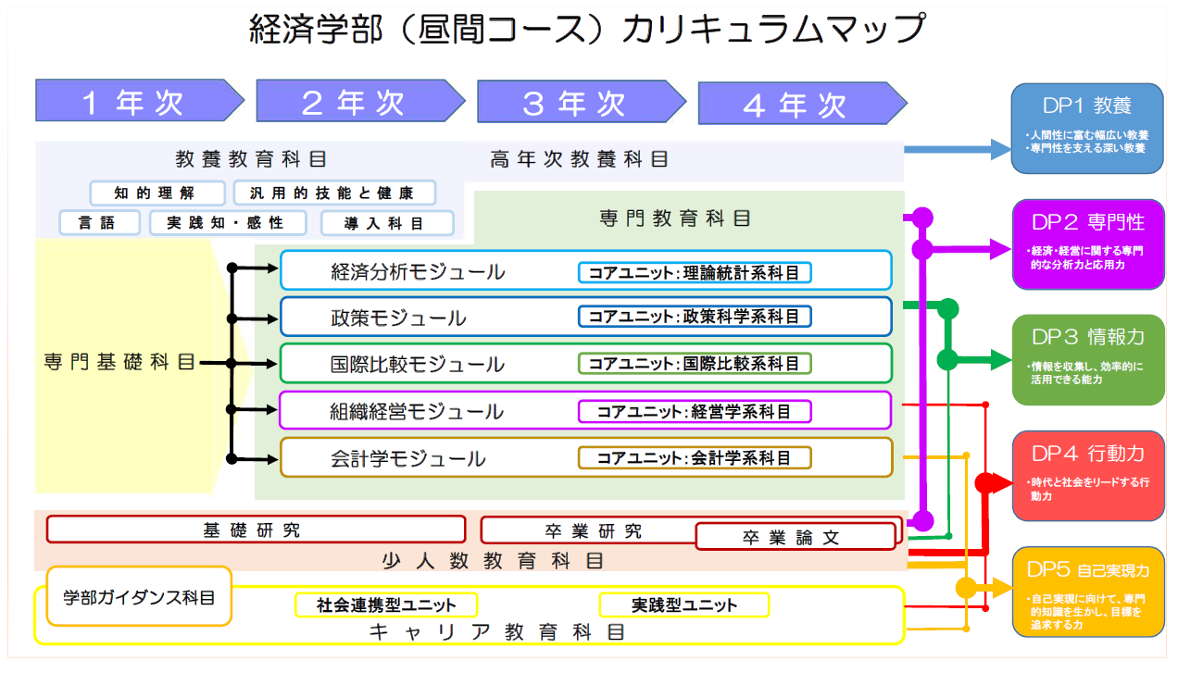
専門教育（昼間コース）

Slide 5
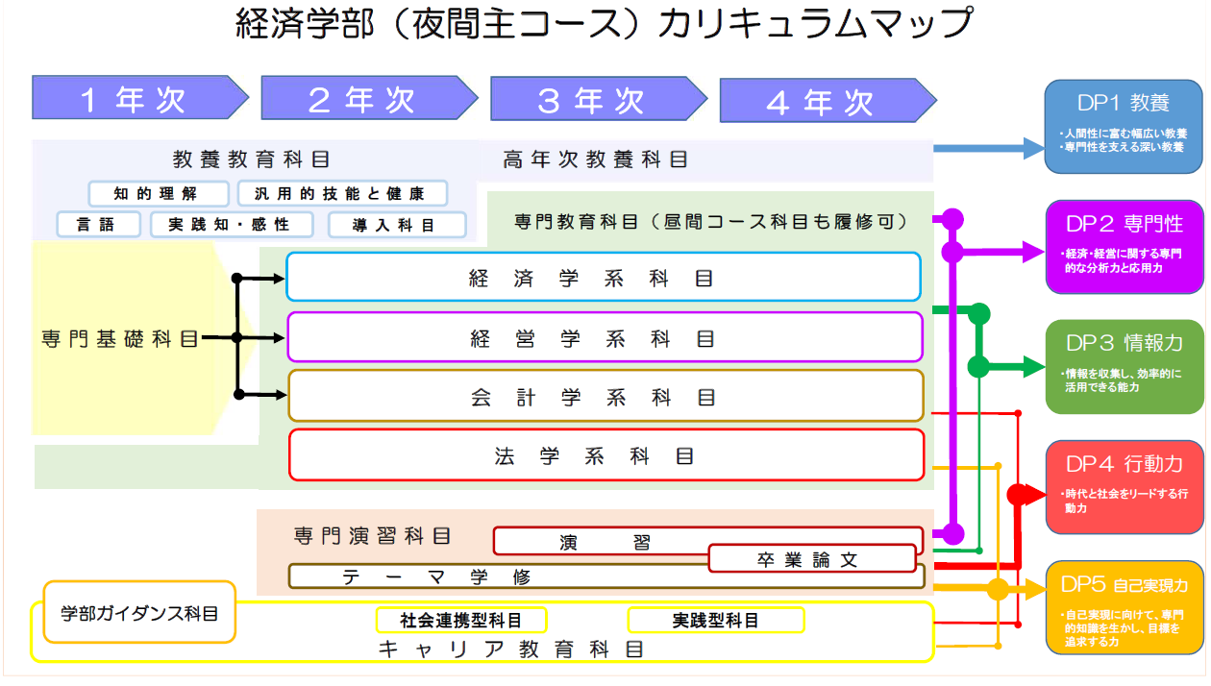
専門教育（夜間主コース）

Slide 6
データサイエンス教育
デジタル・トランスフォーメーション（ＤＸ）を迅速かつ強力に推進することにより岡山大学文系から理系までの学生を遍く対象とする数理・データサイエンス教育プログラムを導入

Slide 7
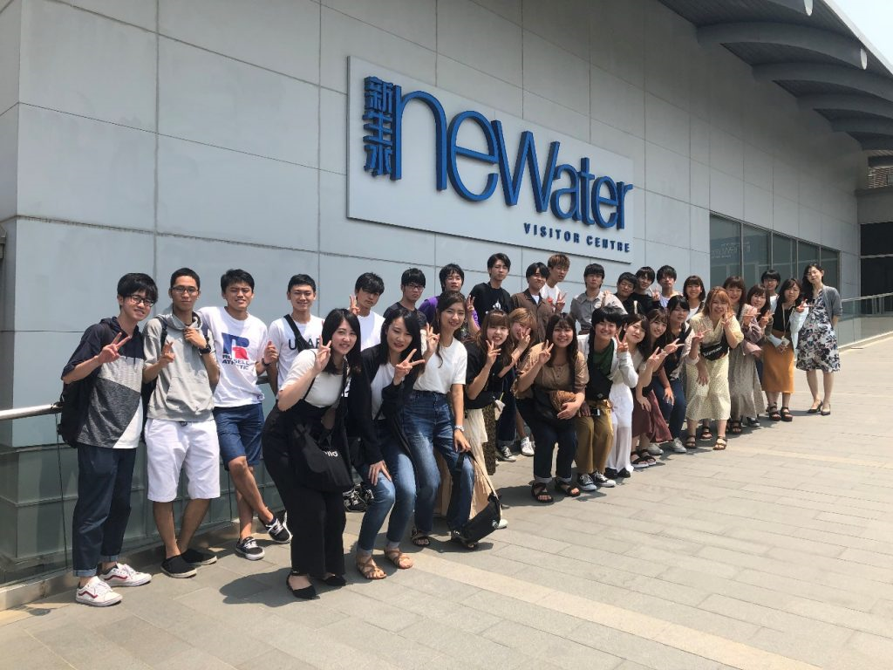
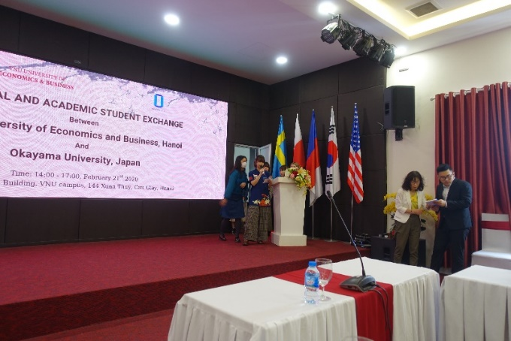
海外留学制度の構築と推進
経済学部学生海外派遣実績：
・2017年度：９７名
・2018年度：１２７名
・2019年度：１４１名
「基礎研究」における海外特別研修
１，２年生が全員履修する必修科目「基礎研究」における海外特別研修プログラムであり、最大２単位まで付与する
「海外特別演習」
ゼミや研究室を単位とした海外演習、ゼミ研修、海外成果報告会による海外派遣、最大4単位まで付与する。
「海外協定校への
派遣」
・韓国・江原大学校への長期留学
・フランス・クレルモン・オーベルニュ大学への長期留学
・中国中央財経大学・韓国江原大学とのSSSVプログラム
「全学各種留学
制度」

Slide 8
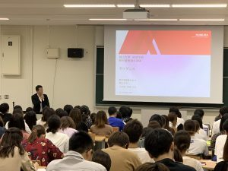
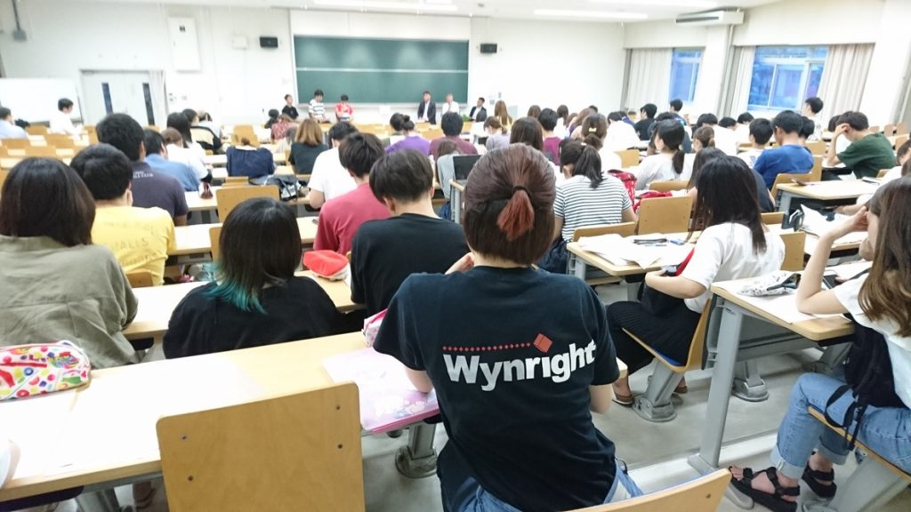
地域社会との連携
現代地方自治経営論
岡山県庁・市役所から講師を迎え、地方自治の現状と課題等について講義します。
経済経営特殊講義
岡山経済同友会会員企業経営者により、経営理念をはじめ、経済の現場の見方を教えます。
現代中小企業論
岡山中小企業家同友会会員企業経営者による講義です。
資本市場の役割と証券投資
野村証券から派遣された専門家による講義であり、株式、債券、投資信託への投資に関する実践的な知識を提供します。

Slide 9
実践型講義の開設
＊１～4年生向け授業 「実践コミュニケーション」
＊「各国経済・ビジネス事情 in English」
目的
社会人基礎力の向上
１．前に踏み出す力
２．考え抜く力
３．チームで働く力
特徴
１．英語授業、海外派遣
２．文理融合（経済学部＋工学部）
３．学年混成（１～4年生）
４．産学連携（地元企業＋海外事務所）
授業形態
１．英語コミュニケーション基礎スキル
２．PBL（Project Based Leaning）
地元協力企業
ナカシマプロペラ、はるやま商事(株)、(株)ザグザグ、(株)富士通岡山システムエンジニアリング等

Slide 10
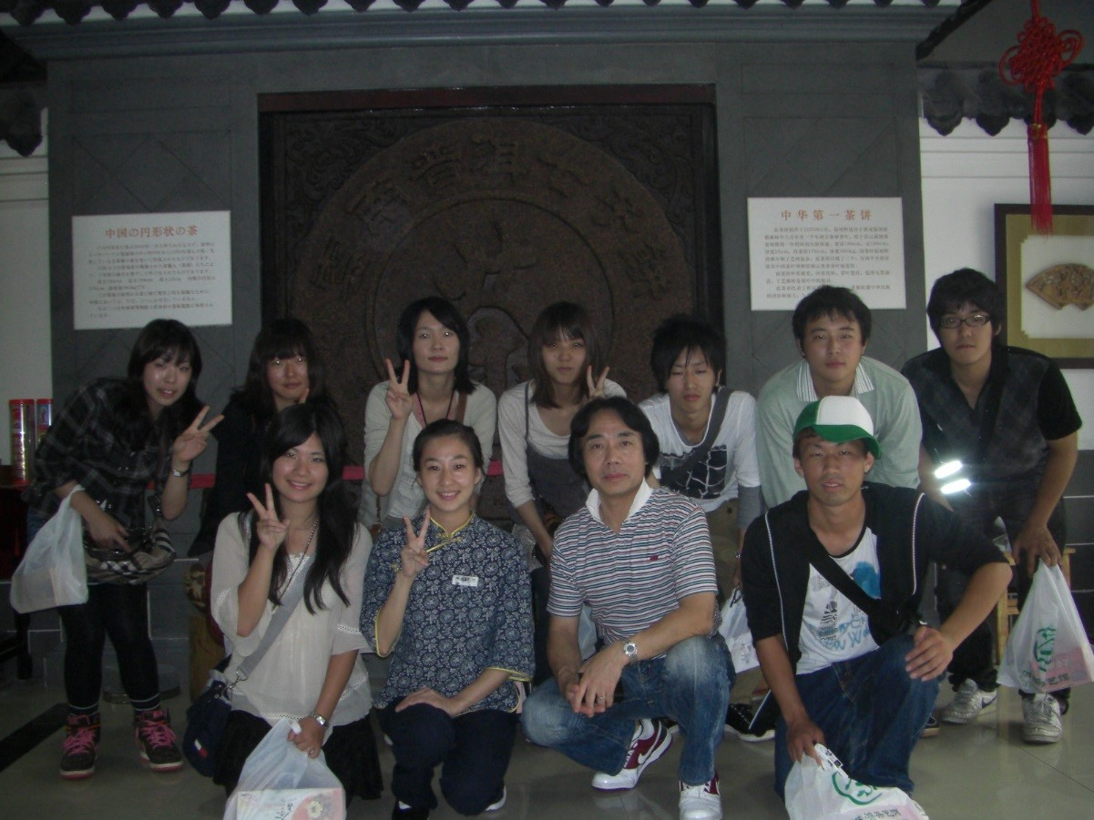
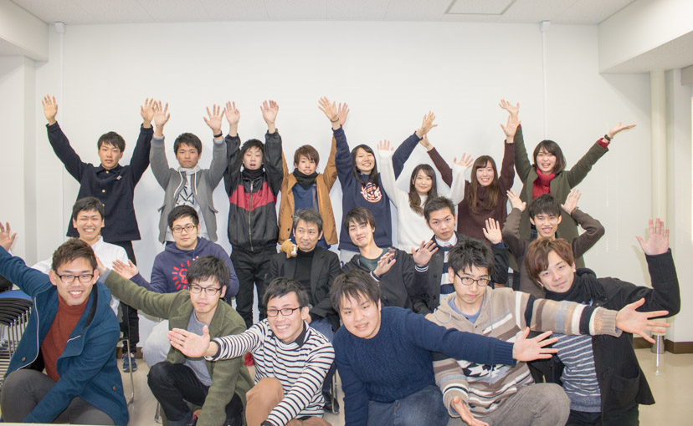
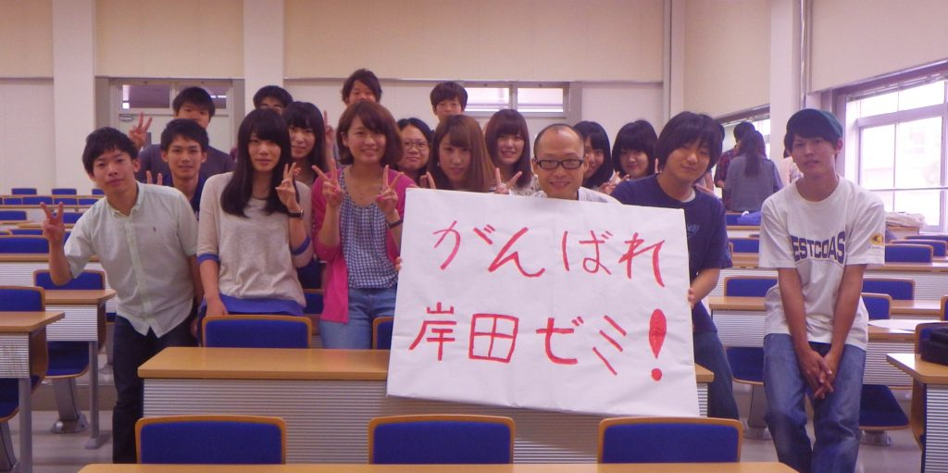
学生一人一人と向き合う
指導体制の展開
修学方法（1年生）
基礎研究
（1・2年生）
卒業研究
（3・4年生）

Slide 11
経済学部アドミッションポリシー
岡山大学経済学部は、以下のような学生がそれぞれの個性を生かしながら学び、将来の進路・目標を考えてゆくことを期待します。
１．経済問題・社会問題に関心がある人
２．論理的に考えること、もしくは数学を用いた分析が好きな人
３．発言や行動が積極的で、民間企業、官公庁、ＮＧＯやＮＰＯ等の組織の中でリーダー的な役割を果たしたいと望む人
４．英語をはじめとした外国語を駆使して、国際的な舞台で活躍したいと希望する人
５．弱者にたいする思いやりと社会における公正を大切にして、人々のために働く情熱を持った人

Slide 12
経済学部生進路状況
2021年3月卒業生の就職状況
注：新型コロナウィルス感染症の影響で2020年度の就職率はまだ集計中である。

Slide 13
経済学部生進路状況（II）
 | 平成27年度 | 平成28年度 | 平成29年度 | 平成30年度 | 令和 元年度 | 令和 2 年度 | 令和 3 年度
公認会計士試験合格者数 | ２ | １ | ３ | ２ | ３ | ２
国家公務員総合職最終合格者数 | １０ | ９ | ９ | ９ | １１ | １５ | １８
国家公務員一般職最終合格者数 | - | ２５ | ３０ | ４１ | ３７ | ４９

Slide 14
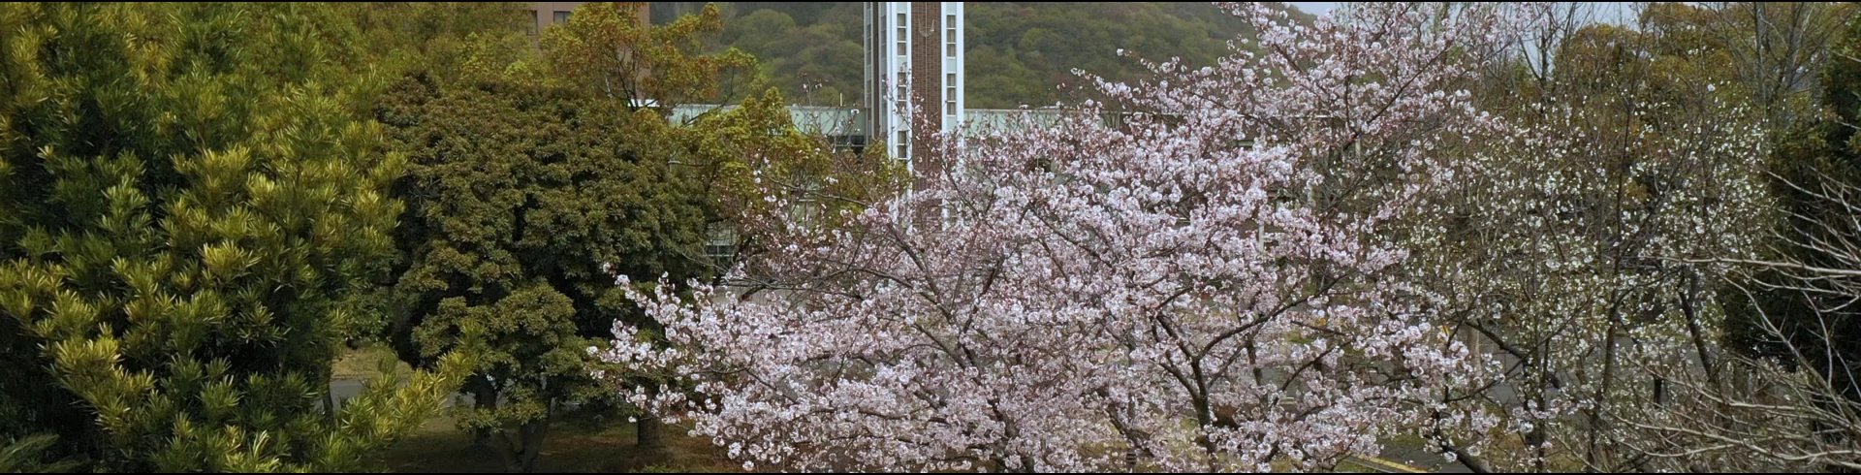
岡山大学の緑溢れ、広いキャンパスで
お会いしましょう！

